Slide 1

(ตอน:การใช้ Path Parameter )
Vue Router 4–EP4:การทำหน้าจอ List&Detail Page
สามารถฝึกปฏิบัติแบบออนไลน์จาก source code
ผ่านลิงก์(link) ในคำอธิบายใต้คลิป YouTube

Slide 2
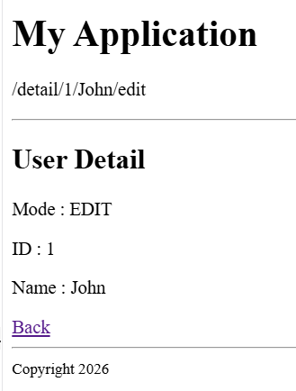
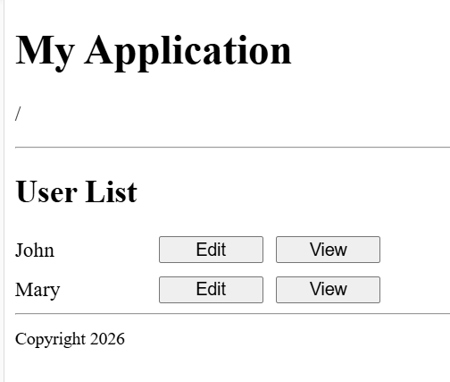
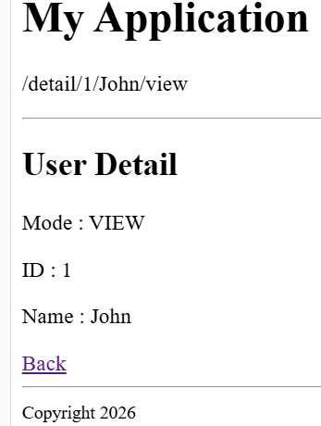
โจทย์ :
https://onecompiler.com/vue/44sev9vy9

Slide 3
Design concept
เมือ click ปุ่ม app ต้องมีการ load ข้อมูลใหม่จาก sever/api
Webapp นำข้อมูลที่ load ใหม่แสดงทับหน้าเดิม
วิธีที่ง่ายคือใช้ <a> tag พร้อด้วย parameter
<a href="/detail/1/John/edit" > View </a>
<a href="/detail?id=1&name=John&mode=edit">View</a>

Slide 4
การส่ง parameter ของ vue
Path Parameter:
<a href="/detail/1/John/edit" > View </a>
Query string Parameter:
<a href="/detail?id=1&name=John&mode=edit">View</a>

Slide 5
การใช้ Path Parameter
Route table
Url
/detail/1/john/edit
User : url path
1 : id (passing data)
john : name (passing data)
Edit : mode (passing data)
createRouter({
routes: [
{
path: ‘/detail/:id/:name/:mode',
name: 'user-detail',
component: UserDetail
},
{
path: '/admin/data/:code/:title',
name: 'user-detail',
component: UserDetail
}
Url
/admin/data/101/titanic
/admin/data : url path
101 : code (passing data)
titanic : title (passing data)
เหมาะกับข้อมูลทั่วไปที่ไม่ระดับชั้นความรับ : Number & String

Slide 6
component: UserDetail
{
path: ‘/detail/:id/:name/:mode',
name: 'user-detail',
component: UserDetail
},
<RouterLink
:to="{
name : 'user-detail',
params: {
id: 1,
name: 'John’,
mode: 'edit'
}
}"
>
<a href="#/detail/1/John/edit" > jone </a>

Slide 7
การอ้างข้อมูลที่ถูกจัดส่งไปให้ child component
import { useRoute } from 'vue-router' const route = useRoute()
<RouterLink
:to="{
name : 'user-detail',
params: {
id: 1,
name: 'John’,
mode: 'edit'
}
}"
>
<template> <p>ID : {{route.params.id }}</p>
<p>Name : {{route.params.name }}</p>
</template>

